Slide 1

DESARROLLO DE APLICACIONES WEB YOLISPORT
ALBERTO LEÓN GONZÁLEZ

Slide 2

INTRODUCCIÓN
MOTIVACIÓN

Slide 3
OBJETIVOS
OBJETIVOS GENERALES
FLUIDEZ ENTRE USUARIO Y ENTRENADOR
DEJAR ATRÁS PROGRAMAS DE TERCEROS (COMO EXCEL)

Slide 4
OBJETIVOS
OBJETIVOS ESPECÍFICOS
Asignar entrenamientos específicos previo estudio.
Aplicación web fácil e intuitiva.
Base de datos segura y confiable.
Web optimizada para posicionamiento SEO.

Slide 5
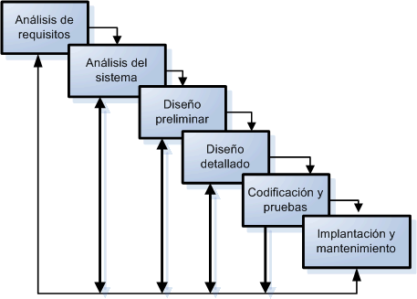
METODOLOGÍA UTILIZADA
CASCADA CON RETROALIMENTACIÓN

Slide 6
METODOLOGÍA UTILIZADA
FASES
ANÁLISIS
DISEÑO
CODIFICACIÓN
PRUEBAS
PARA PROYECTOS PEQUEÑOS
PERMITE AVANZAR Y VOLVER ATRÁS

Slide 7

TECNOLOGÍAS UTILIZADAS
SUBLIME TEXT 3
HTML Y CSS
JAVASCRIPT
PHP
BOOTSTRAP
JQUERY
SQL

Slide 8
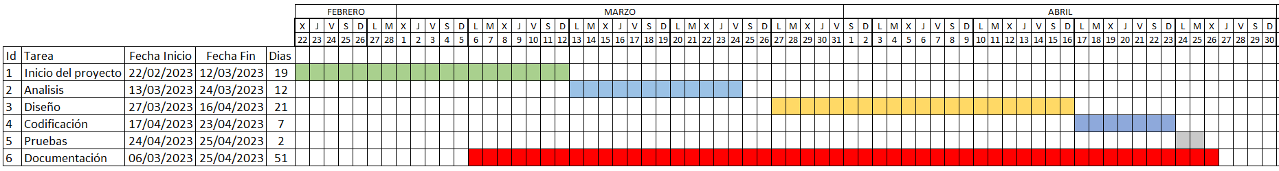
ESTIMACIÓN DE RECURSOS Y PLANIFICACIÓN
DIAGRAMA DE GANTT

Slide 9
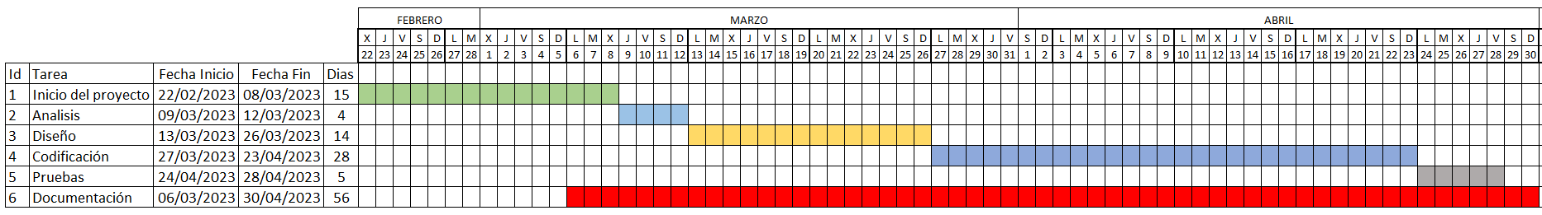
ESTIMACIÓN DE RECURSOS Y PLANIFICACIÓN
DIAGRAMA DE GANTT

Slide 10
ANÁLISIS DEL PROYECTO
REQUISITOS FUNCIONALES
INICIAR Y CERRAR SESIÓN
AÑADIR ENTRENAMIENTOS POR PARTE DEL ADMINISTRADOR
VISUALIZAR ENTRENAMIENTO

Slide 11
ANÁLISIS DEL PROYECTO
REQUISITOS NO FUNCIONALES
APLICACIÓN FÁCIL DE UTILIZAR.
WEB RÁPIDA Y OPTIMIZADA
MANTENER INTEGRA LA SEGURIDAD DE LOS DATOS

Slide 12
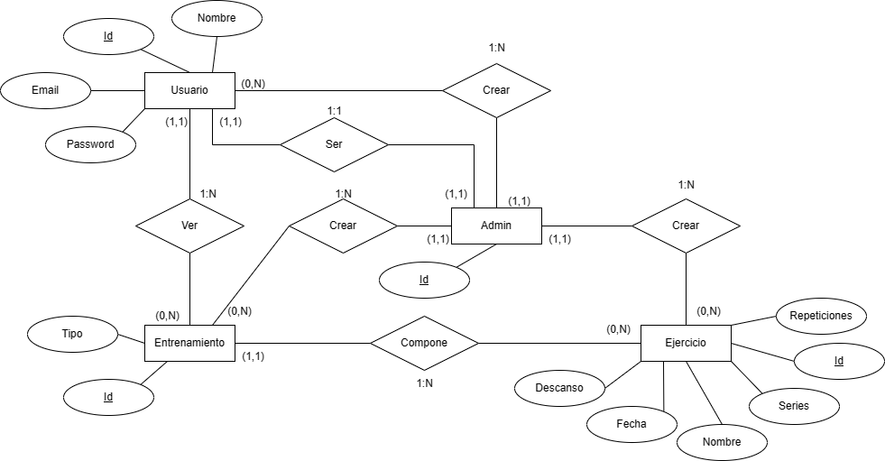
DIAGRAMA DE ENTIDAD RELACIÓN

Slide 13
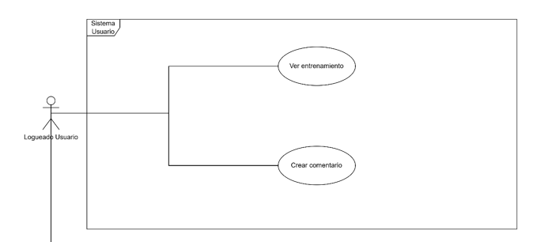
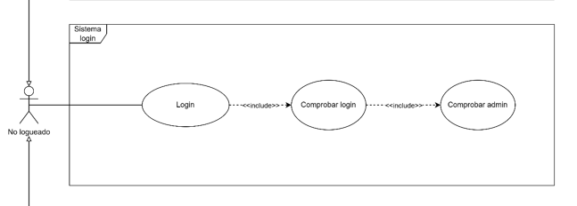
DIAGRAMA DE CASOS DE USO

Slide 14
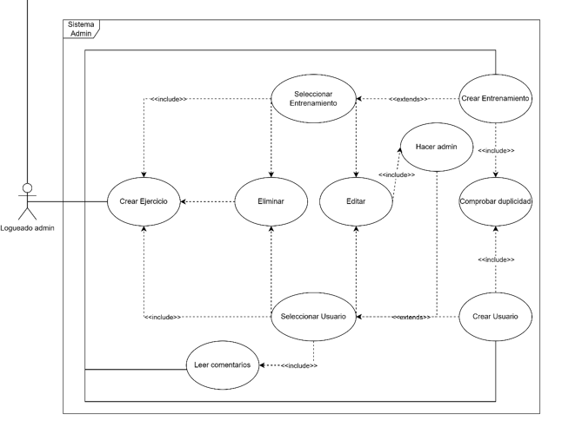
DIAGRAMA DE CASOS DE USO

Slide 15


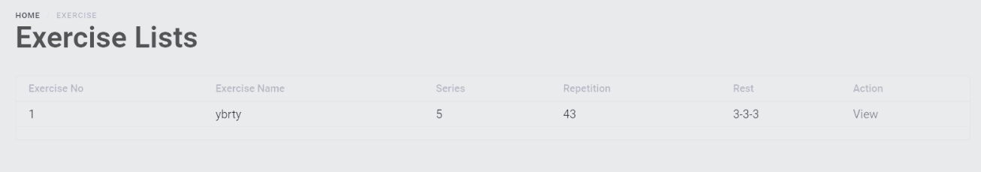
DISEÑO
MOCKUPS
PROTOTIPOS
DISEÑOS PRELIMINARES

Slide 16
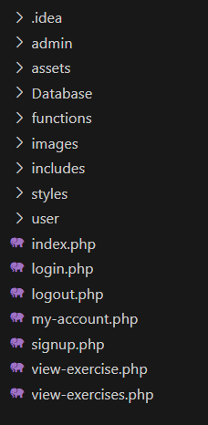
DISEÑO
ESTRUCTURA

Slide 17
DESPLIEGUE Y PRUEBAS
TODAS LAS PRUEBAS HAN SIDO SATISFACTORIAS
PROBADO CON DIFERENTES NAVEGADORES
CON DIFERENTES PERSONAS
A DIFERENTES HORAS DEL DÍA

Slide 18
CONTEXTO LABORAL
NUMEROSAS POSIBILIDADES DE EXPANSIÓN
FUNCIONES PREMIUM
SUSCRIPCIONES MENSUALES
VIDEOS EN DIRECTO

Slide 19


INSTALACIÓN Y CONFIGURACIÓN

Slide 20

POSICIONAMIENTO SEO
INVESTIGACIÓN DE PALABRAS CLAVE
CONTENIDO DE RELEVANCIA
OPTIMIZACIÓN DE ETIQUETAS
VELOCIDAD DE CARGA

Slide 21

CONCLUSIONES Y VÍAS FUTURAS
LANZARLA AL MERCADO
ESPERAR FEEDBACK DE USUARIOS
COMPRAR DOMINIOS Y SERVIDORES
FIDELIZAR USUARIOS

Slide 22

DEMOSTRACIÓN DE MI WEB

